Slide 1

Факультет физики, математики и информационных технологий
Анализ
результатов государственной итоговой аттестации по математике.
Анализ профессиональных затруднений педагогов
Тарамова Хеди Сумановна

Slide 2
Факультет физики, математики и информационных технологий
Основные вопросы:
Общий анализ результатов ГИА по математике по Российской Федерации и по региону (Карачаево-Черкесская Республика)
Комплексный анализ ФИОКО по результатам оценки качества общего образования. Потребности учителей математики в профессиональном развитии
Трехуровневый план формирования индивидуальной траектории профессионального развития педагога по преодолению дефицитов

Slide 3
Факультет физики, математики и информационных технологий
Общий анализ результатов ГИА по математике
по Российской Федерации и по региону (Карачаево-Черкесская республика)

Slide 4
Факультет физики, математики и информационных технологий
ЕГЭ по математике с 2015 г проходит на двух уровнях:
базовый уровень
профильный уровень

Slide 5
Выбор уровня осуществляет участник экзамена в соответствии с дальнейшей траекторией продолжения образования
ЕГЭ по математике профильного уровня предназначен для планирующих продолжение образования в вузах по специальностям, для обучения на которых требуется повышенный уровень математической подготовки и при поступлении на которые учитывается результат по математике
ЕГЭ по математике базового уровня предназначен для тех, кто не планирует продолжения образования по специальностям, для обучения на которых не требуется повышенная математическая подготовка и экзамен по математике не учитывается при поступлении

Slide 6
В КИМ ЕГЭ по математике профильного уровня проверяется соответствие подготовки экзаменуемых требованиям ФГОС углубленного уровня по математике с акцентом на овладение умениями применять доказательные рассуждения, применять знания на практике, а также на развитость логического мышления и сформированность умения работать с различной информацией
В КИМ ЕГЭ по математике базового уровня проверяется соответствие подготовки экзаменуемых требованиям ФГОС базового уровня по математике с акцентом на овладение умениями применять полученные знания на практике и применять математический аппарат в массовых гуманитарных профессиях, а также развитость логического мышления и сформированность умения работать с различной информацией

Slide 7
Вариант КИМ ЕГЭ по математике профильного уровня состоит из двух частей и включает в себя 19 заданий, которые различаются по содержанию, сложности и количеству заданий:
Часть 1 содержит 12 заданий (задания 1-12) с кратким ответом в виде целого числа или конечной десятичной дроби
Часть 2 содержит 7 заданий (задания 13-19) с развернутым ответом (полная запись решения с обоснованием выполненных действий)
Задания КИМ ЕГЭ распределены по уровням сложности:
Часть 1 содержит 7 заданий базового уровня (задания 1-4, 6-8) и 5 заданий повышенного уровня (задания 5, 9-12)
Часть 2 содержит 5 заданий повышенного уровня (задания 13-17) и 2 задания высокого уровня сложности (задания 18, 19)

Slide 8
Правильное выполнение каждого из заданий 1-12 оценивается 1 баллом.
Проверка выполнения заданий 13-19 проводится экспертами на основе разработанной системы критериев оценивания.
Полное правильное решение каждого из заданий 13, 15 и 16 оценивается 2 баллами; каждого из заданий 14 и 17 - 3 баллами; каждого из заданий 18 и 19 – 4 баллами.
Максимальный первичный балл за выполнение экзаменационной работы -32.
На выполнение экзаменационной работы отводится 3 часа 55 минут (235 минут).
Минимальный пороговый первичный балл ЕГЭ по математике профильного уровня -5; минимальный пороговый тестовый балл – 27.

Slide 9
В содержание КИМ с 2024 г. по сравнению с моделью 2020-2023гг. Внесено изменение – добавлено задание с кратким ответом по теме «Векторы и координаты, скалярное произведение».
Максимальный первичный балл по сравнению с 2023г. вырос на 1 балл.
В остальном структура части 1 КИМ сохранилась:
первый блок «Геометрия»
второй блок «Вероятность и статистика»
третий блок «Алгебра и функции»

Slide 10
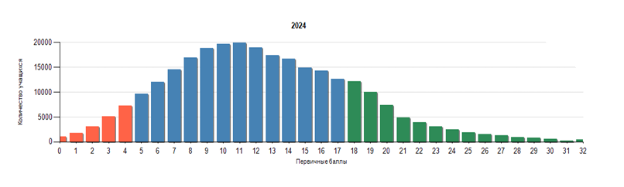
Рисунок 1. Распределение первичных баллов ЕГЭ в 2024 г.

Slide 11
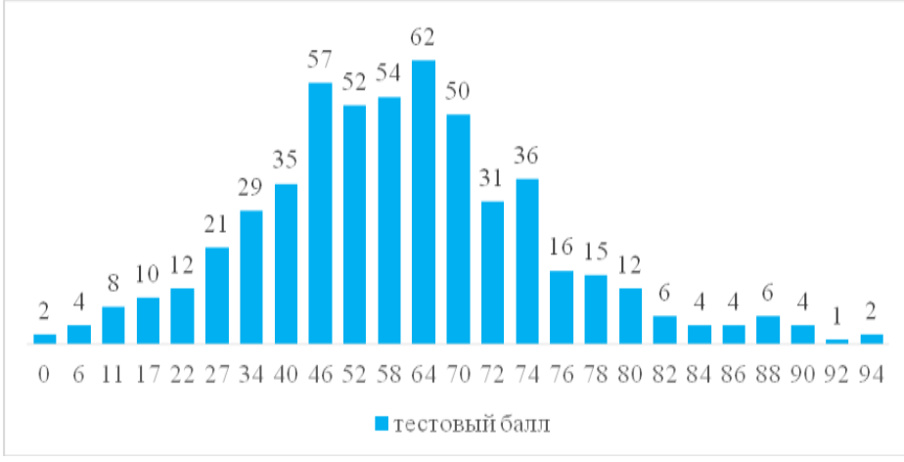
Диаграмма распределения тестовых баллов участников ЕГЭ по математике в 2025 г

Slide 12
Основные статистические характеристики выполнения заданий КИМ в 2025 году
средний процент выполнения следующих заданий базового и повышенного уровней
1, 2, 3, 4, 6, 7, 9, 12
составил от 68 % до 94 %

Slide 13
Основные статистические характеристики выполнения заданий КИМ в 2025 году
В группе, не преодолевших минимальный балл лучше всего процент выполнения следующих заданий базового уровня: 1 – 32%, 2 – 41%, 4 – 41 %, 6 – 51%.
В этой группе участники экзамена хуже всего справились с заданиями повышенной сложности: 5– 5,88% . Не решены задания части 2 с развернутым решением.

Slide 14
Основные статистические характеристики выполнения заданий КИМ в 2025 году
В группе, набравших от минимального до 60 баллов лучше всего процент выполнения следующих заданий базового уровня:
1 – 86%, 2 – 89%, 4 – 89%, 6 – 96%, 7- 82%.
В этой группе участники экзамена хуже всего справились с заданиями повышенной сложности и высокого уровня части 2: в 13- 1,62%, 15 – 0,81%, 16 – 0,4%, 19 – 1,2%, 14, 17, 18 - 0%.

Slide 15
Основные статистические характеристики выполнения заданий КИМ в 2025 году
В группе, набравших от 61 до 80 баллов лучше всего процент выполнения следующих заданий базового и повышенного уровней: 1 – 12, в среднем процент выполнения заданий составляет – 92 %.
В этой группе участники экзамена хуже всего справились с заданиями повышенной сложности и высокого уровня части 2: 14 - 1,35%, 17 – 1,2 %, 18 – 1%.

Slide 16
Основные статистические характеристики выполнения заданий КИМ в 2025 году
В группе, набравших от 81 до 100 баллов лучше всего процент выполнения следующих заданий базового и повышенного уровней: 1 – 12, в среднем процент выполнения заданий составляет – 97%.
В этой группе участники экзамена хуже всего справились с заданиями повышенной сложности и высокого уровня части 2: 14 – 32%, 17 – 29%, 18 – 13%.
Следует отметить, что
13- 94%, 15- 87%, 16-59%, 19- 42%.

Slide 17
Статистико-аналитический отчет о результатах государственной итоговой аттестации по образовательным программам среднего общего образования в Карачаево-Черкесской Республике в 2025 году
http://minobrkchr.ru/bitrix/%D0%BC%D1%81/%D0%BE%D0%B1%D1%89%D0%B8%D0%B9%20%D0%A1%D0%90%D0%9E-11%202025%20%D0%B3%D0%BE%D0%B4.pdf

Slide 18
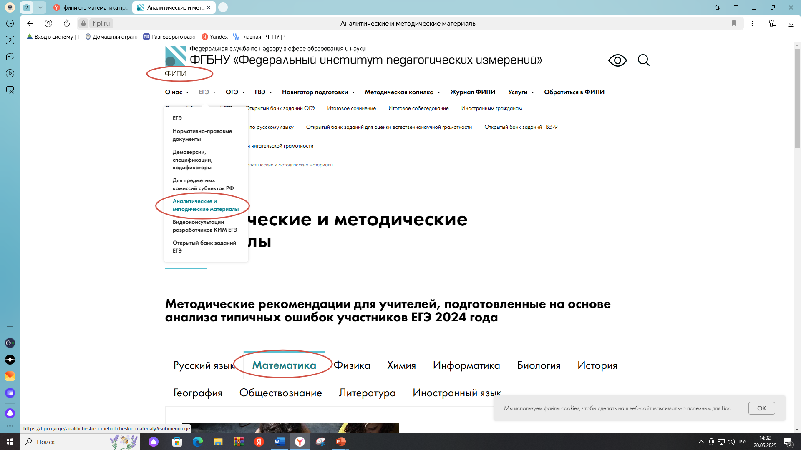

Slide 19
Факультет физики, математики и информационных технологий
Комплексный анализ ФИОКО по результатам оценки качества общего образования. Потребности учителей математики в профессиональном развитии

Slide 20
Факультет физики, математики и информационных технологий
Комплексный анализ ФИОКО (Федеральная информационная система мониторинга качества образования) позволяет всесторонне оценить уровень подготовки учащихся общеобразовательных учреждений и выявить зоны роста образовательных организаций по результатам оценки качества общего образования

Slide 21
Факультет физики, математики и информационных технологий
Для анализа результатов используются данные
государственной итоговой аттестации (ГИА);
единого государственного экзамена (ЕГЭ);
всероссийских проверочных работ (ВПР);
мониторинговых исследований.

Slide 22
Факультет физики, математики и информационных технологий
Основные направления комплексного анализа:
анализ учебных достижений обучающихся;
оценка эффективности деятельности педагогических работников;
исследование условий образовательного процесса;
социальная адаптация выпускников.

Slide 23
Факультет физики, математики и информационных технологий
Основные потребности учителей математики в профессиональном развитии включают следующие аспекты:
повышение предметных компетенций;
овладение современными образовательными технологиями;
развитие методической компетентности;
психолого-педагогическая подготовка;
участие в профессиональных сообществах.

Slide 24
Факультет физики, математики и информационных технологий
СПАСИБО ЗА ВНИМАНИЕ!

